Slide 1
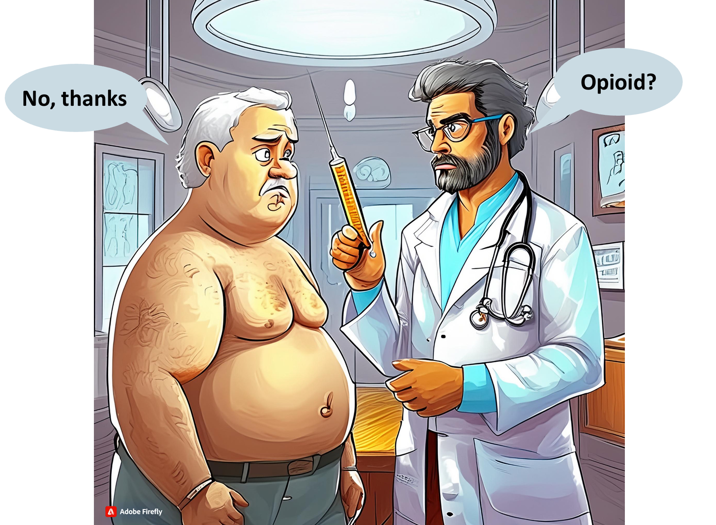

Slide 2
Oppioidi
Anestesia “opioid free”
Depressione respiratoria
Sonnolenza
PONV
Ritardato ripristino della motilità intestinale
Rigidità muscolare
Ritenzione urinaria
Risveglio rapido
Assenza di depressione respiratoria
Assenza di PONV
Ripresa rapida dell’attività gastrointestinale
Buona analgesia anche nel post operatorio

